Slide 1
第六章 数理统计的基本概念
§6.1总体、样本与统计量
一、基本概念：概率论中问题的讨论，常常从概率存在、r·vX的分布、数字特征已知信息出发，讨论它们的种种性质。但在实际问题中,人们事先并不知道事件概率, r·vX的概率分布和数字特征,对它们进行估计与推断构成数理统计的基本问题。

Slide 2

数理统计
（未知参数或未知概率分布）
例1.从5000个产品中随机地抽检一个产品，结果可能合格，也可能不合格，X表示合格品个数
X | 0 | 1
P | 1－P | P

Slide 3

(X=1)——合格，（X=0）——不合格，但是，P=？事先未知，即0-1分布未知。
问（1）如何求出或近似地求出p值？
（2）若人们根据以往生产经验提出假设：“H₀：P=0.65”，那么，是同意这个假设，还是否定这个假设呢？应该用什么方法检验？
（U检， -检， t-检， F-检）

Slide 4
统计手法：从研究对象的全体元素中随机地抽取一小部分进行观察（or试验），然后用观察得到的资料（or数据）为出发点，以概率论的理论为基础对上述问题进行估计或推断，称之为统计推断。

Slide 5
1 总体（母体）：在数理统计中，把研究对象的全体元素构成的集合。而把组成总体的每个元素称为个体。
有限总体、无限总体。某城市在一定条件下培养的大学生的数集合为无限总体. 便于叙述，一旦所考察的数量指标明确后，我们将总体与其数量指标相应的概率分布等同起来, 即总体是一个概率

Slide 6

分布或服从某个概率分布的
2 样本：从总体X中随机抽检n个体（随机抽样），则得ｎ组观察值x₁,…x_{n}，称此E为随机抽样，简称抽样。n为样本容量，若离开特定的某次抽样即将抽样结果一般化（随机化），则抽得结果为n个r·v，称这n个r·vX₁, X₂,…, X_{n},为来自总体X的一个容量为n样本or（X₁, X₂,…, X_{n}）为来自总体X的样本。

Slide 7
n维r·v (X₁, …, X_{n})的dfF(x₁, …, x_{n})
为样本的分布，对应样本值(x₁, …, x_{n})为样本点，样本点的全体称之为样本空间。
目的：数理统计任务即研究如何根据样本来推断总体。为使抽得样本很好反映总体特性，通常假定总体X的n次观察是

Slide 8
在相同条件下独立重复进行的。
常用的样本是简单随机样本。
定义1：若X₁,…,X_{n}为来自总体X一个样本，且满足：
（1） X₁，X₂，…，X_{n}是相互独立的n个r·v;
（2） X₁，X₂，…，X_{n}与总体X同分布。
则称X₁…，X_{n}为简单随机样本。

Slide 9
注：今后若无特别说明，一般而言，样本X₁，…，X_{n}是指简单随机样本。
怎样构造函数T=T (X₁, …, X_{n})，以便把样本中所包含有关信息集中起来，然后再利用之进行统计推断且T为 r·v。
3 统计量：（样本(X₁, …, X_{n})的Borel函数）
定义2 设X₁, …, X_{n}为总体X的容量为n的样本， T (X₁, …, X_{n})是定义在样本空间上

Slide 10
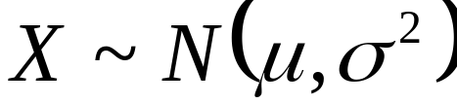

且不依赖于未知参数的c·f, 则称
T=T (X₁, …, X_{n}）为一个统计量。
例2 构造统计量与非统计量，总体

Slide 11
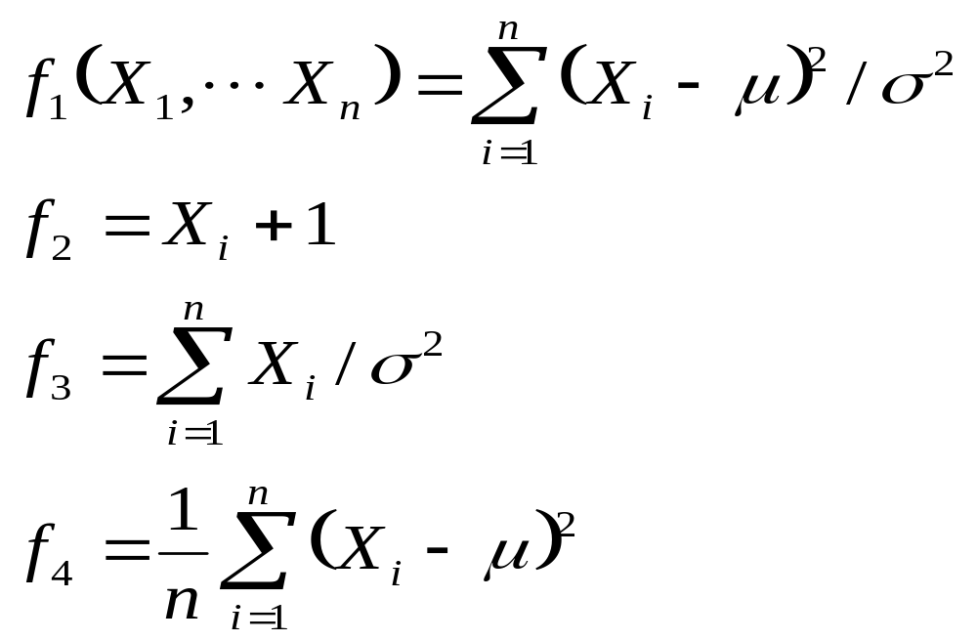

Slide 12
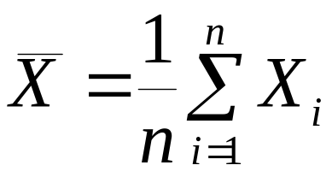
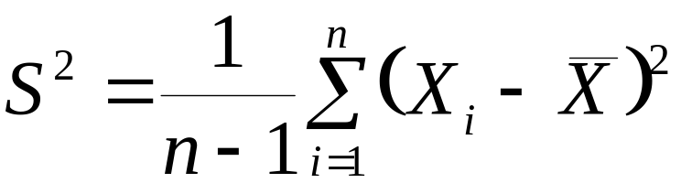
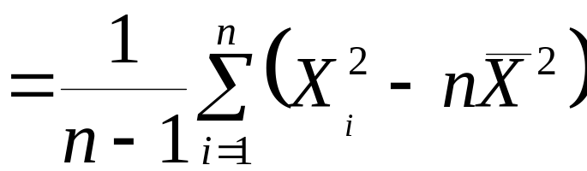
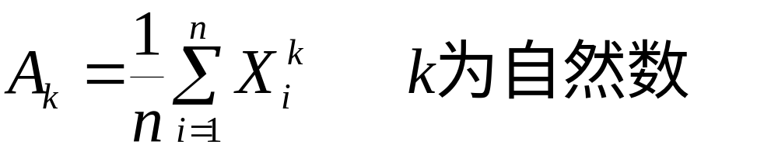
几个重要统计量：
样本均值：
样本方差：
k阶原点矩：

Slide 13
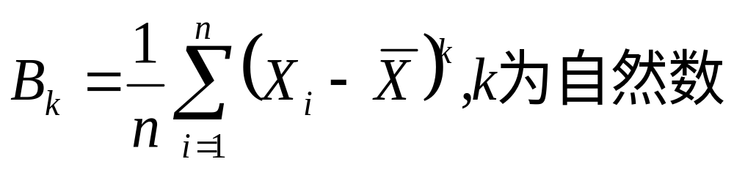
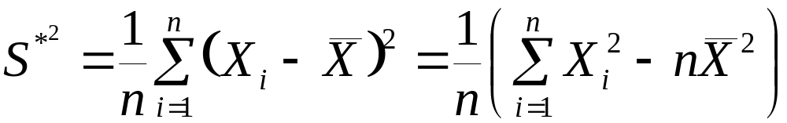
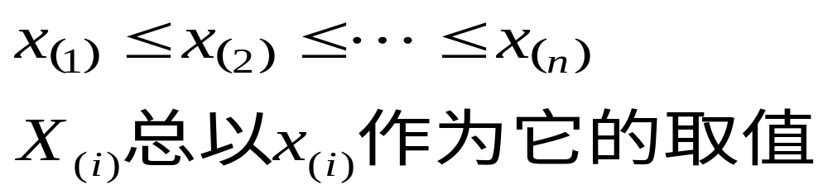
k阶中心矩：
为样本二阶中心距。
顺序统计量：设x₁,…x_{n}为样本的一组观察值，将之按大小次序排列得到

Slide 14
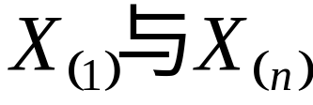
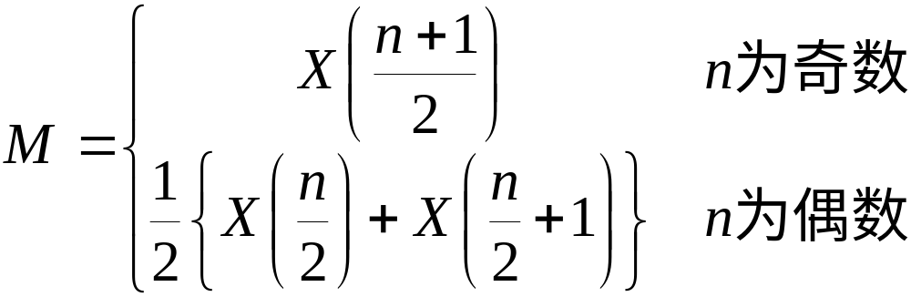
称X_{(i)}为第i个顺序统计量，
分别为最小顺序统计量与最大顺序统计量。
样本中位数

Slide 15

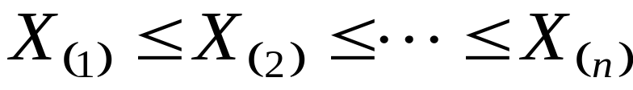
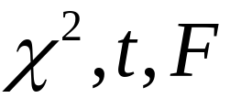
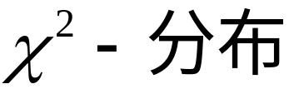
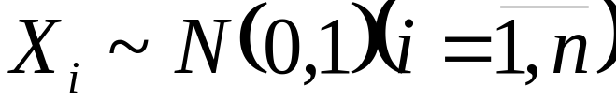
样本极差：
经验分布函数。
§6.2 三大分布 分布与抽样分布th
一、三大分布
1、
设X₁,…,X_{n}独立同分布，

Slide 16
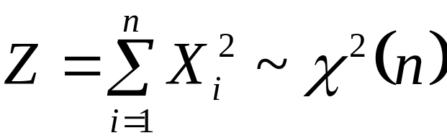


则它们的平方和
P(x)
0
x

Slide 17
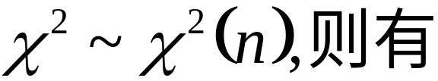


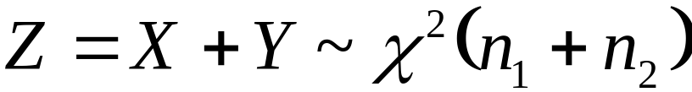

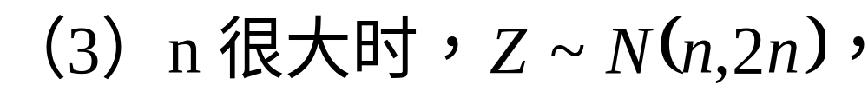
变量性质：若

Slide 18
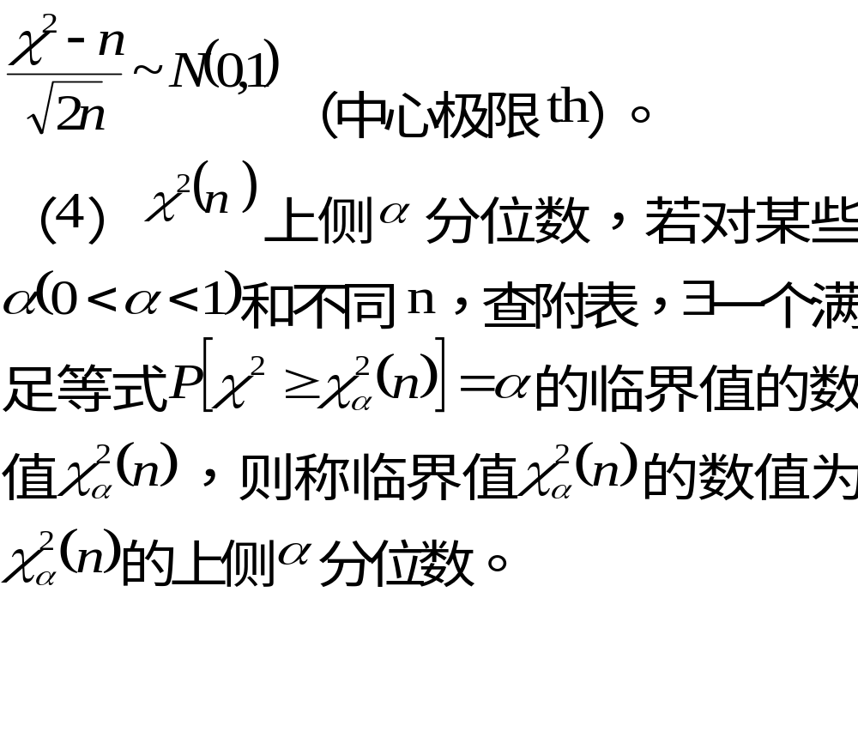

Slide 19
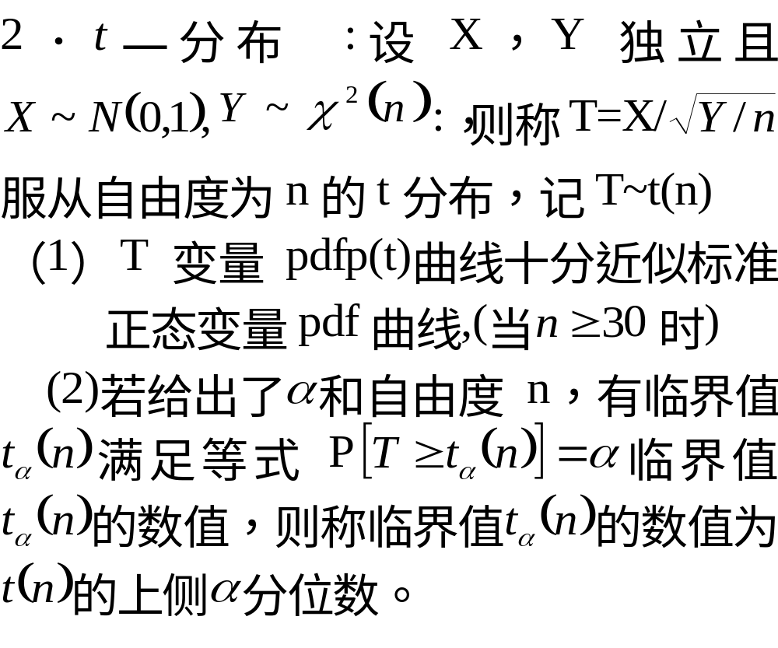

Slide 20
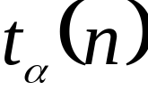
P(t)
α
t
0

Slide 21

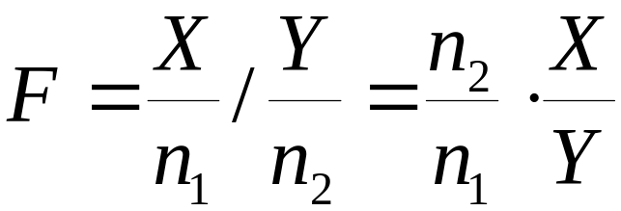
3.F-分布：设X~ ²(n₁), Y~ ²(n₂)且r·vX与Y独立，则称
服从第一自由度为n₁，第二自由度为n₂的F-分布，记F~F(n₁,n₂)。

Slide 22
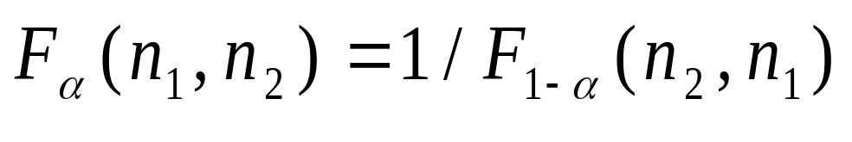
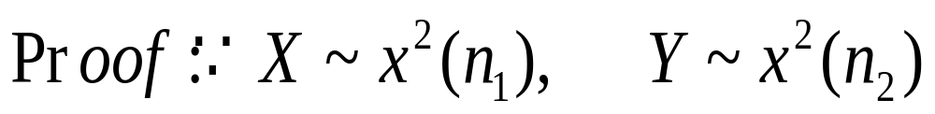
(1) F(n₁,n₂)上侧α分位数：对某些n_{1，}n_{2，}α(0<α<1)，查附表得临界值F_{α}(n₁,n₂)的数值，则称F_{α}(n₁,n₂)为F(n₁,n₂)的上侧α分位数。
(2) α分位数性质：

Slide 23
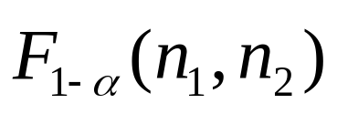
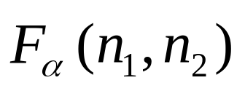
P(x)
0
x

Slide 24
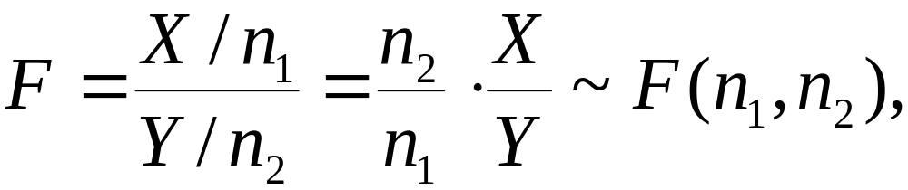
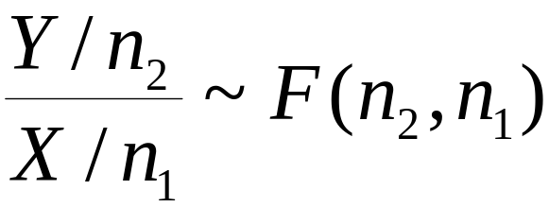



且X与Y独立。

Slide 25
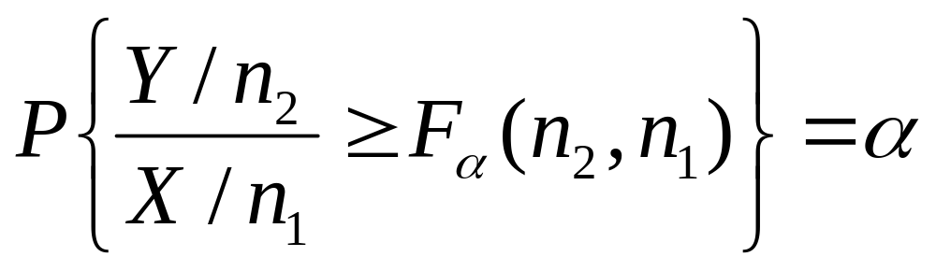
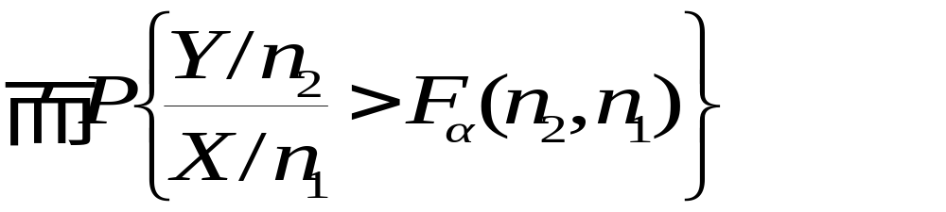
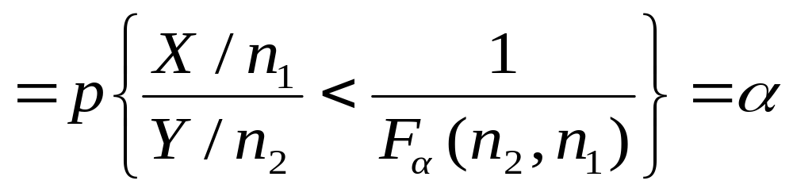
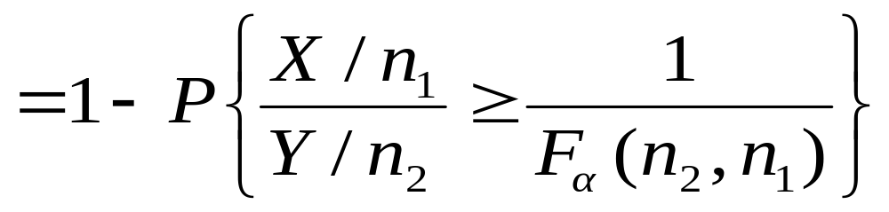

Slide 26
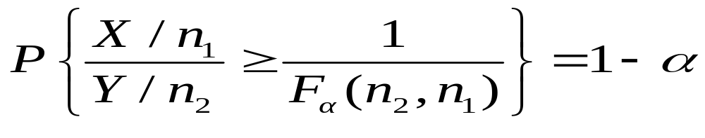
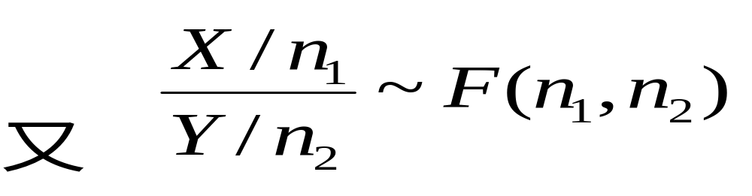

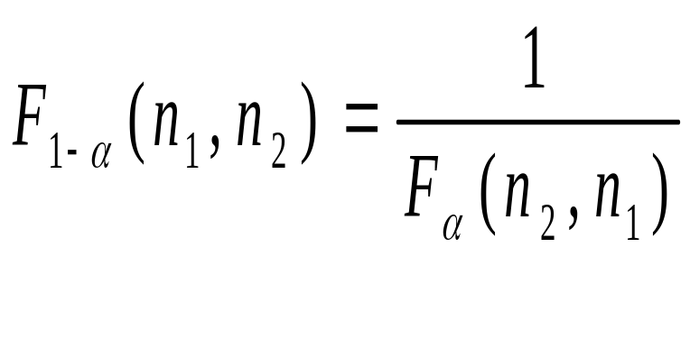
故

Slide 27
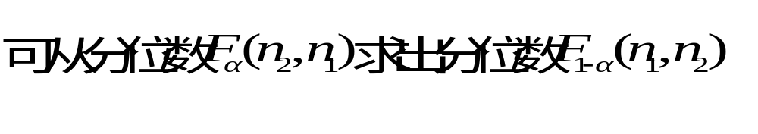
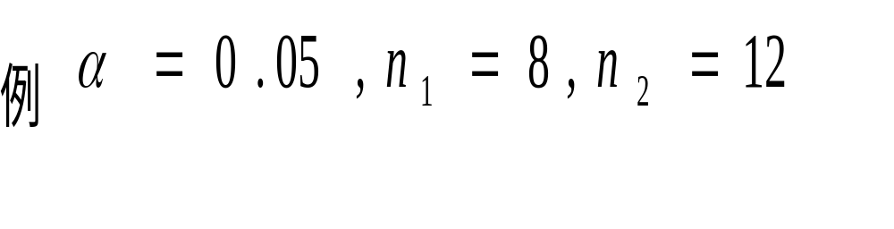
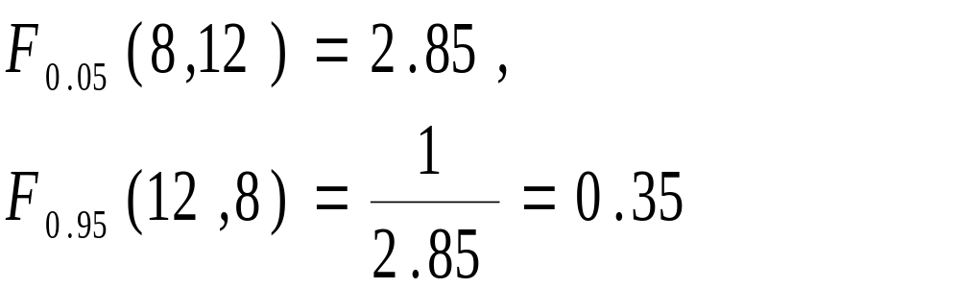
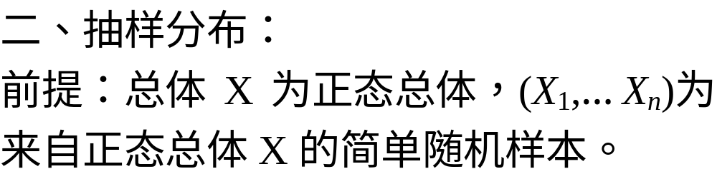

Slide 28
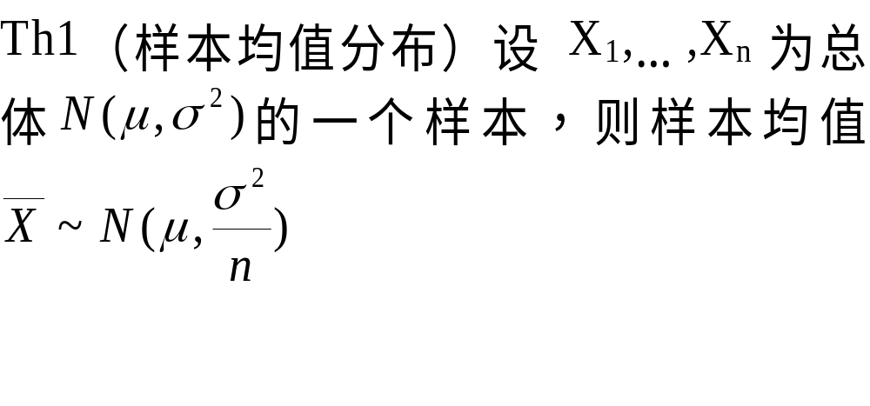
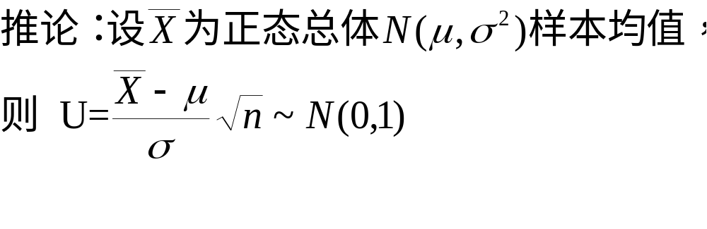

Slide 29
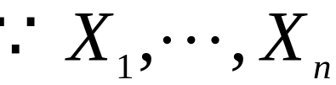
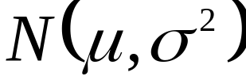
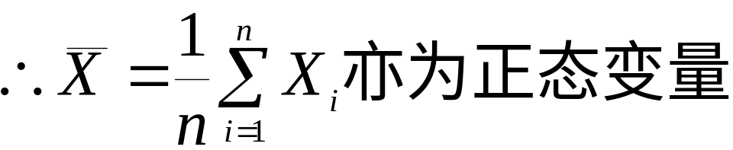
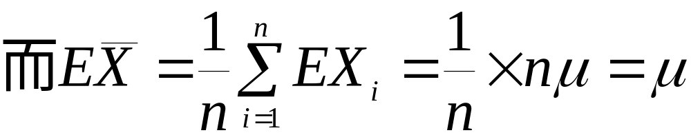
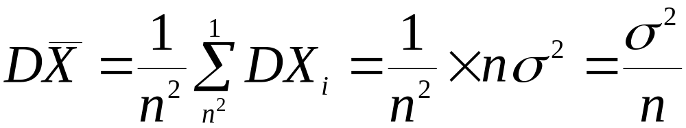
Prof： 为 一个简单随
机样本，

Slide 30
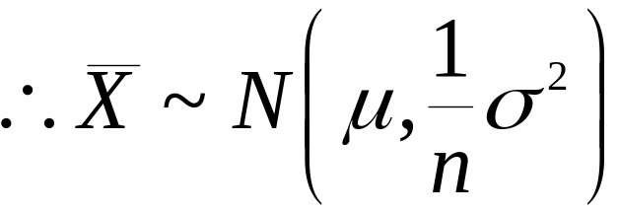
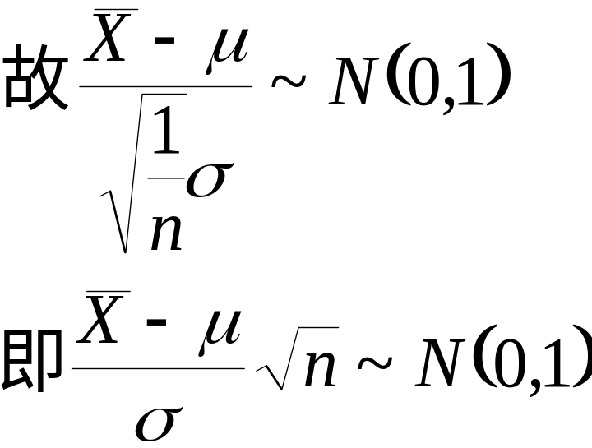

Slide 31
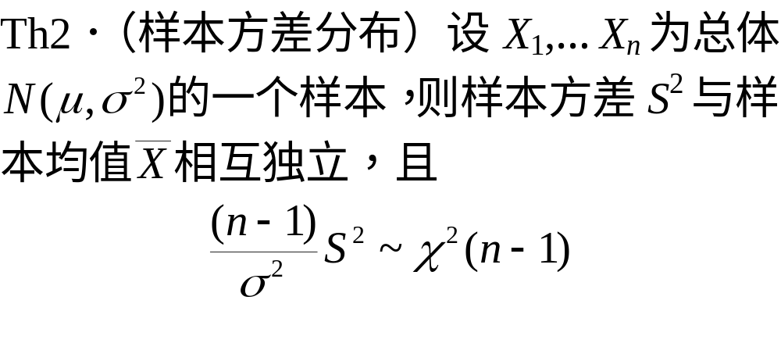



Slide 32


Slide 33


Slide 34



Th4设X₁，…X_{n1}和Y₁， … Y_{n2}分别是来自总体 和 ，它们相互独立，则：
其中

Slide 35




分别为两个样本的样本方差。
由Th1知：
独立，故

Slide 36



从而
由Th2知：

Slide 37



又∵二者独立，故由 —分布可加性：
而t—分布定义
与

Slide 38



相互独立
由t—分布定义

Slide 39



Th5设X₁,…,X_{n1}和Y₁,Y₂,…，Y_{n2}分别是总体 和 的两个样本，它们相互独立，则：

Slide 40





其中 分别是两个样本的样本方差。
由Th2：
与 相互独立。

Slide 41



∴由F定义：
例3设X_{1,}…,X _{n},X_{n+1}来自 样本。

Slide 42



求统计量
分布
解：由题设

Slide 43


于是

Slide 44



Slide 45
补充习题
E9~12,18~20

Slide 46
第六章数理统计初步总结
1、三个概念；
2、三大分布；
3、五个抽样分布定理。

